Slide 1
CHỦ ĐỀ 4
PHÉP CỘNG, PHÉP TRỪ (CÓ NHỚ) TRONG PHẠM VI 100
BÀI 23
PHÉP TRỪ (CÓ NHỚ)
SỐ CÓ HAI CHỮ SỐ CHO
SỐ CÓ HAI CHỮ SỐ

Slide 2
Toán
Bài 23: Luyện tập ( Tiết 3)

Slide 3
1
Tính nhẩm.
100 – 40
= 60
100 – 70
= 30
100 – 90
= 10

Slide 4

2
Bình xăng của một ô tô có 42l xăng. Ô tô đã đi một quãng đường hết 15l xăng. Hỏi bình xăng của ô tô còn lại bao nhiêu lít xăng?
Tóm tắt
Có : 42l xăng
Đi hết : 15l xăng
Còn lại: …lít xăng ?

Slide 5
Bài 2 ( tr 91)
Bài giải
Tóm tắt
Có: 42 l xăng
Đi hết: 15 l xăng
Còn lại: …lít xăng?

Slide 6
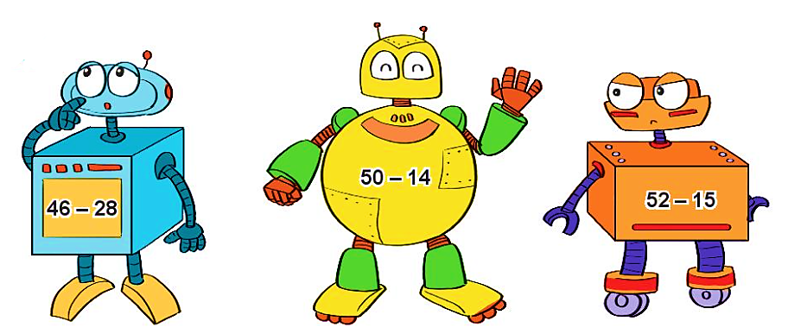
3
26
36
26
26
37
18
a. Rô-bốt có thân dạng khối lập phương ghi phép tính có kết quả bằng bao nhiêu?
46 – 28 =
18
b. Rô-bốt nào ghi phép tính có kết quả lớn nhất?
→ Rô-bốt có dạng khối hộp chữ nhật có kết quả lớn nhất.

Slide 7
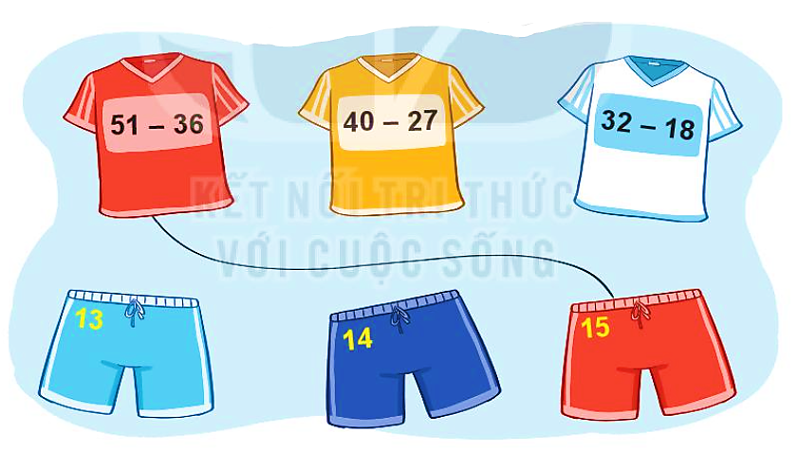
4
Tìm quần phù hợp với áo.
15
13
14

Slide 8
4. Dặn dò
- Vở BT TV làm bài 3 tr 53
- Vở BT Toán làm bài 1, 2, 3, 4 tr 87 + 88
Chữ kí PH

Slide 9





Tạm biệt và hẹn gặp lại
các con vào những tiết học sau!

